Slide 1
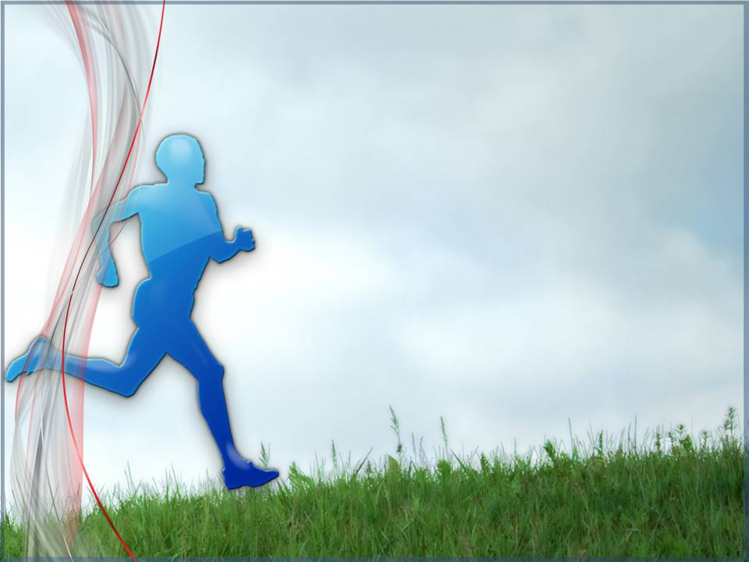
Жизнь
как праздник

Slide 2
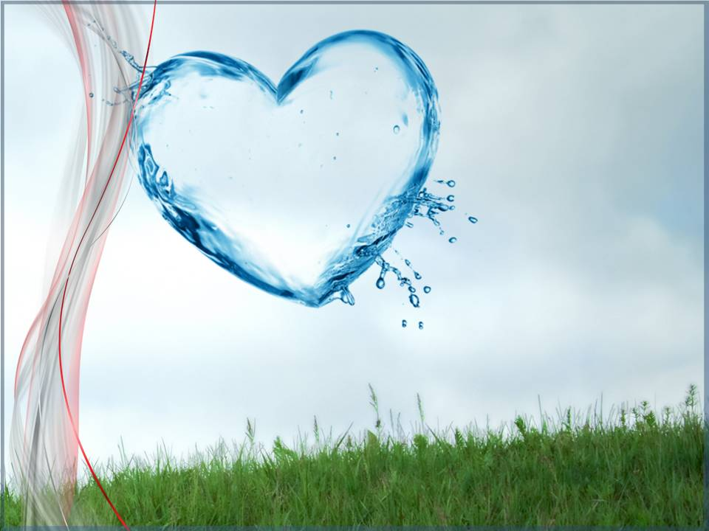
Вода

Slide 3
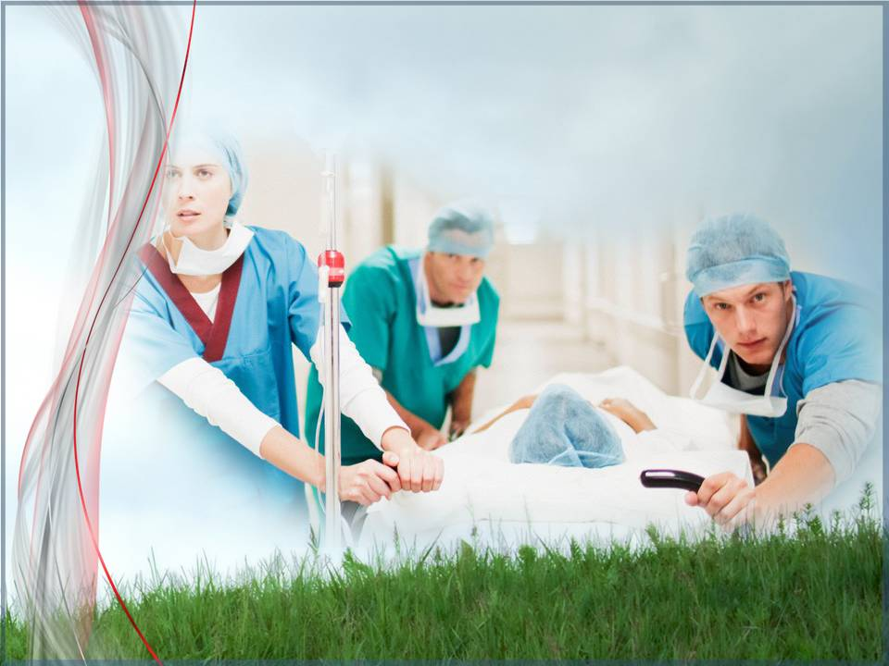
Notes:
Несмотря на преклонный возраст, Ли Мин очень любила работать в своем саду. Даже необычная жара, наступившая летом (температура воздуха поднялась выше 38 градусов по Цельсию, а влажность достигла 90 процентов), не помешала ей ухаживать за своими цветами и другими растениями. На третий день рекордной жары Ли Мин позвонила дочери Ким, но говоря по телефону, Ли Мин путала слова. Ким встревожилась и бросилась к дому матери, где нашла ее, лежащей на полу без сознания. Судя по всему, большой вентилятор не справлялся с жарой и влажностью, и Ли Мин получила тепловой удар, который мог стать угрозой для ее жизни.
Риск теплового удара, вызываемого жарой, можно снизить, употребляя большое количество жидкости, в особенности воды, а также фруктовых и овощных соков. Наряду с воздухом, вода является важнейшим элементом, необходимым для выживания. Организм новорожденного состоит примерно на 75 процентов из воды, а у взрослого примерно на 70 процентов. Человек весом 90 кг содержит в своем теле около 63 кг воды.
Серое вещество головного мозга состоит примерно на 85 процентов из воды, кровь - на 83 процента, мышцы – на 75 процентов, и даже твердая костная ткань, содержащая костный мозг, состоит на 20-25 процентов из воды. Почти каждая клетка и ткань человеческого тела не только содержит воду, но и постоянно омывается жидкостью, и для выполнения своих функций им требуется вода.

Slide 4
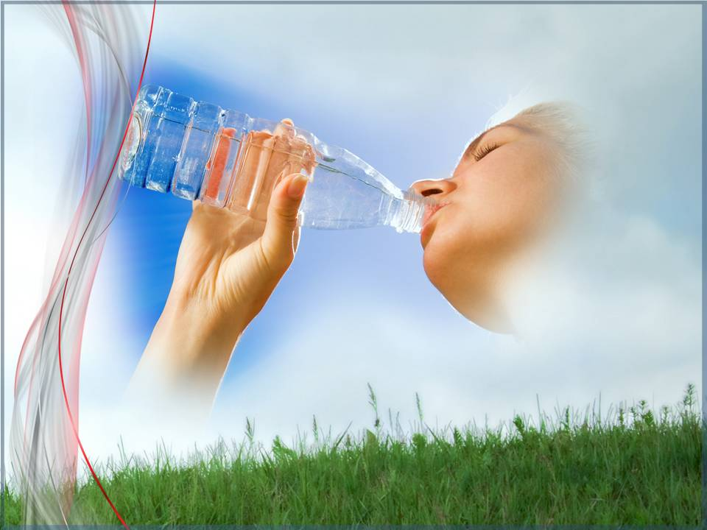
Вода – эликсир жизни
Notes:
Вода – эликсир жизни. Она является средой, в которой происходит обмен веществ.
Вода – это:
- транспортная система организма
- смазка для обеспечения движения
- помощник пищеварения
- главный транспортировщик отходов через почки
- регулятор температуры
- главная составляющая циркулирующей крови

Slide 5
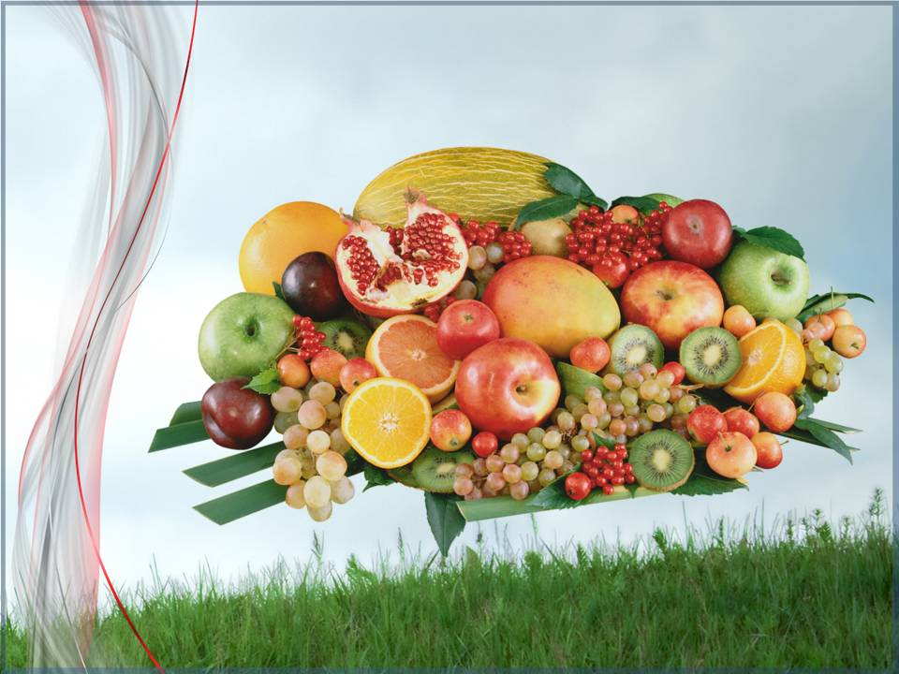
Мы получаем воду из…
Notes:
Почти две трети воды, которая требуется нашему организму, мы получаем из потребляемой жидкости, около трети поступает из пищи, и небольшое количество жидкости синтезируется в биохимических процессах во время переваривания пищи. Фрукты и овощи, как правило, имеют более высокое содержание воды, чем другие группы продуктов питания. Например:
ФРУКТЫ
Абрикосы Арбуз Папайя
Цитрусовые Клубника Яблоки
Виноград Вишня
ОВОЩИ
Шпинат Сладкий перец Салат
Морковь Огурцы Кабачки
Брокколи Сельдерей Помидоры.

Slide 6
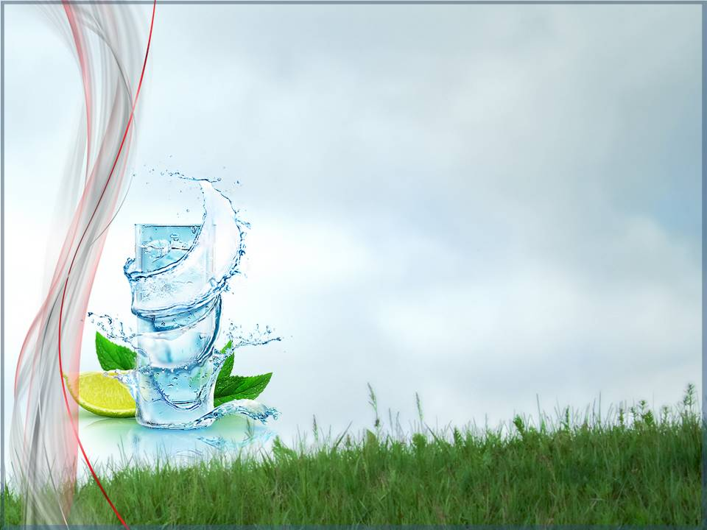
Поддержание баланса
Потери воды в организме человека
в миллилитрах за день в среднем
в условиях нормальной температуры
Низкая Интенсивная
физическая длительная активность тренировка
Неощутимая (незаметная)
потеря через кожу 350 350
Неощутимая (незаметная)
потеря через легкие 350 650
Пот 100 5000
Фекалии 100 100
Моча 1400 500
Общий выход 2300 6600
Notes:
В идеальных условиях тело поддерживает баланс между объемом потерь воды за день и объемом, потребленным для восполнения необходимого количества. Количество ежедневной потери воды зависит от климатических условий и физической деятельности, как показано на таблице на слайде.
Из таблицы видно, что пот выделяется в 50 раз быстрее в условиях продолжительной интенсивной физической нагрузки по сравнению с показателем для низкой физической активности при нормальной температуре. В среднем человек выделяет около 2300 мл воды в день во время низкой физической активности при нормальной температуре и 6600 миллилитров во время продолжительных интенсивных физических нагрузок).

Slide 7
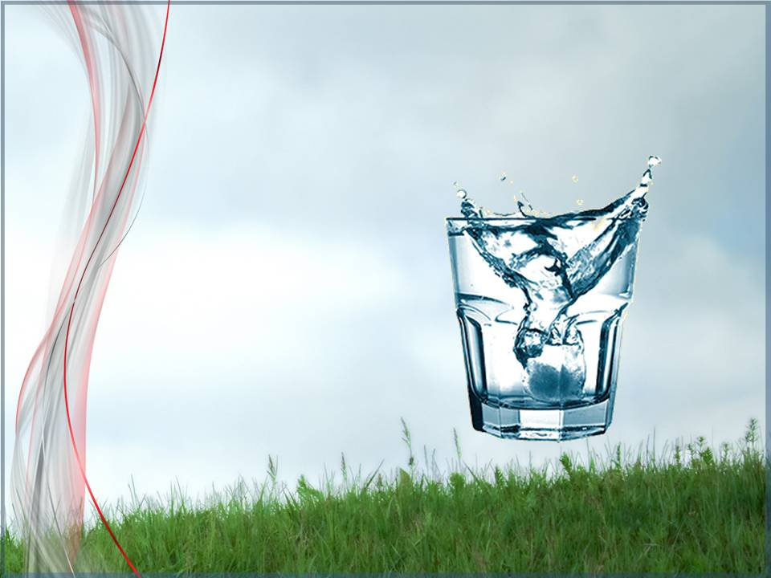
Что происходит,
если мы пьем недостаточно воды?
Notes:
Когда мы не снабжаем организм достаточным количеством воды, он пытается предотвратить обезвоживание путем уменьшения выхода пота и мочи. Если работы такого компенсаторного механизма оказывается недостаточно и жидкость по-прежнему не поступает в достаточном объеме, то произойдет обезвоживание организма. Обезвоживание приводит к нарушению механизмов охлаждения тела, наряду с возможным повышением температуры тела и неэффективным выводом из организма отходов его жизнедеятельности. Повышается вязкость крови, нарушается кровообращение, увеличивается риск внутрисосудистого свертывания крови. В результате это может привести к инсульту или инфаркту.
Недостаточное потребление воды также приводит к запорам - на радость производителям слабительных средств. Физические упражнения и достаточное употребление клетчатки также играют роль.
Обезвоживание может вызвать у человека головокружение или головную боль. Во время продолжительных напряженных тренировок может произойти серьезное обезвоживание, поэтому в таких условиях особенно важно уделить внимание потреблению жидкости. Потребление недостаточного количества воды также увеличивает риск образования камней в почках и в желчном пузыре.
В 1995 году «Журнал Американской медицинской ассоциации» опубликовал данные, согласно которым достаточное потребление воды людьми пожилого возраста может ежегодно сэкономить расходы на тысячи дней госпитализации и миллионы долларов медикаментозного лечения. Следует заметить, что это наблюдение справедливо по отношению ко всем возрастным группам по всему миру.

Slide 8
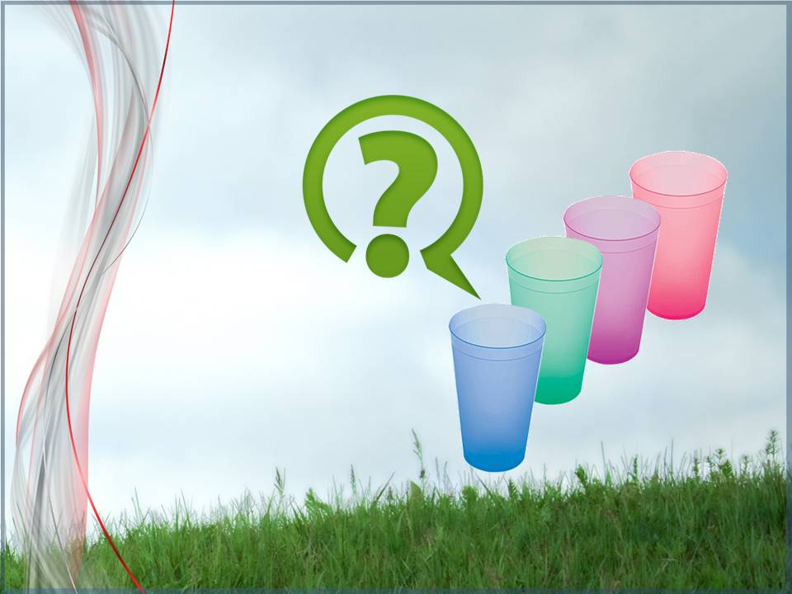
Сколько нам нужно воды?
Notes:
Во избежание обезвоживания во время длительных физических нагрузок или в жаркую погоду, специалисты рекомендуют пить как в течение тренировки, так и после завершения физической активности несколько стаканов воды или другой жидкости.
Практический совет по потреблению воды: здоровому человеку на протяжении дня нужно пить воды ровно столько, чтобы моча была бледного цвета. (Моча может стать ярко-желтого цвета после приема некоторых лекарственных средств, в том числе витаминов и противотуберкулезных препаратов.)
Начинайте пить воду утром, потому что организм относительно обезвожен в результате неощутимой (невидимой) потери воды, выделяемой с потом во время сна. Затем продолжайте пить воду регулярно на протяжении всего дня.
Обязательно пейте чистую воду, пригодную для питья. Это самый полезный для здоровья напиток, потому что вода относительно свободна от электролитов и мочегонных средств, таких как кофеин. Алкогольные напитки, помимо прочих вредных эффектов, также являются диуретиками. В большинстве безалкогольных напитков содержится большее количество сахара, что способствует развитию ожирения, диабета и кариеса зубов.
Поэтому чистая вода — незаменимый универсальный напиток.

Slide 9
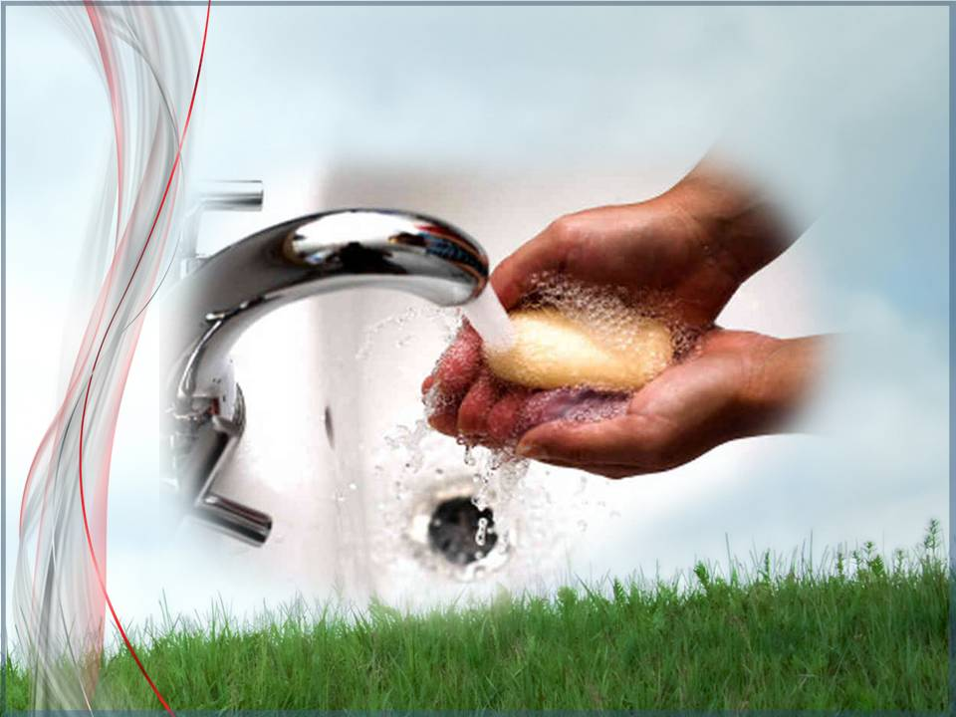
Вода как средство гигиены
Notes:
Другое важное применение воды – это ее использование в качестве средства гигиены. Регулярное купание удаляет накопившуюся на коже грязь, снижая риск возникновения инфекции.
Частое мытье рук может предотвратить передачу многих возбудителей инфекционных заболеваний от человека к человеку. Если бы люди тщательно мыли руки с мылом перед едой и после загрязняющей руки работы, то можно было бы избавиться от большого процента инфекционных заболеваний.

Slide 10
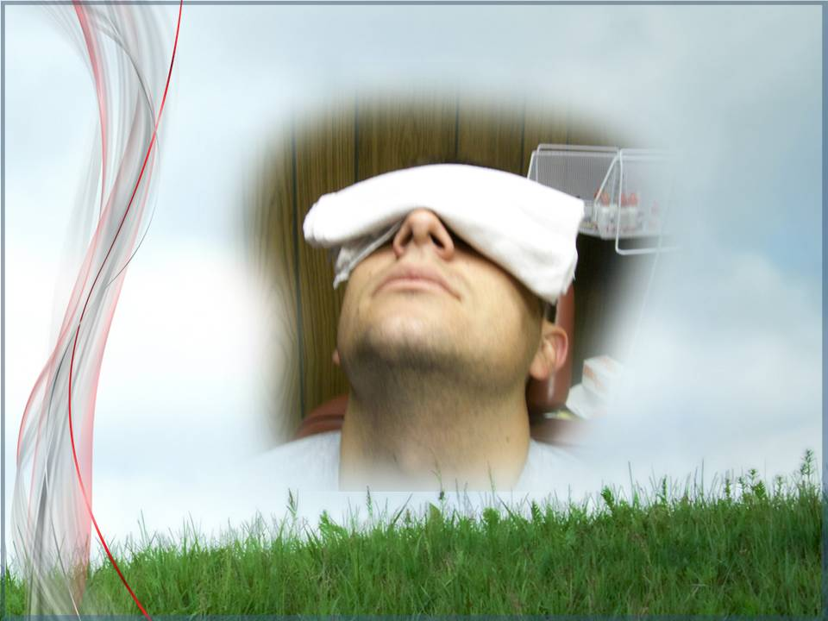
Гидротерапия
Notes:
Гидротерапия – это применение воды в качестве простого домашнего терапевтического средства. Ее лучше всего применять для снятия обычной мышечной боли, болевых ощущений и лечения ушибов. В случае боли в мышцах применяют горячие влажные полотенца, которые накладывают на больные места поочередно с холодными влажными полотенцами (заканчивая прикладыванием холодного полотенца) для улучшения кровоснабжения. Сразу же после получения травмы и образования кровоподтека наиболее подходящим является наложение холодного компресса. Следует проявлять осторожность, если имеется кожное заболевание, ссадины или порезы кожи. При нарушении кровоснабжения или при неврологических нарушениях, в результате которых человек утратил способность чувствовать изменение температуры, горячие компрессы могут привести к серьезным ожогам, поэтому рекомендуется соблюдать осторожность. Это особенно актуально для людей с диабетом или тем, у кого в результате травмы или хирургического вмешательства были повреждены нервы.
Есть много эффективных водных процедур, такие, например, как растирание холодной варежкой, горячие ножные ванны, согревающие компрессы и пакеты со льдом. Жаль, что люди редко используют эти полезные свойства воды для облегчения своего состояния.
Мужчина получил травму локтя во время игры в бадминтон. Он не прислушался к совету наложить компресс со льдом на гематому на локте, чтобы уменьшить кровотечение. На следующий день ткани вокруг его локтя распухли настолько, что ему незамедлительно пришлось обратиться к врачу. Врач посоветовал ему прикладывать дома лед, и эта консультация обошлась ему в 100 долларов!
«Наружное применение воды является одним из самых простых и наиболее удовлетворительных способов регулирования циркуляции крови. . . Но многие так и не испытали на собственном опыте благотворное влияние правильного использования воды. . . Все должны научиться пользоваться ею в качестве простого домашнего лечебного средства».

Slide 11
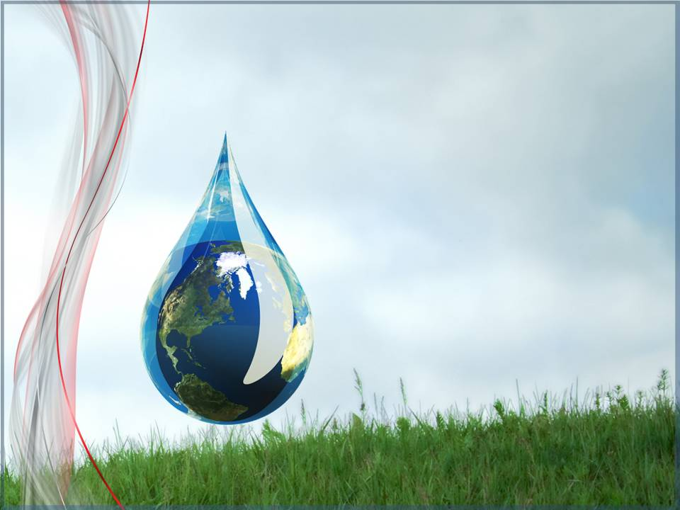
Небезосновательная тревога жителей земли
Notes:
Вода является жизненно важным и невосполнимым ресурсом. Поэтому важно беречь и охранять водные запасы:
1 Избегайте тратить воду зря. По возможности, установите унитазы и душевые устройства, позволяющие экономить воду. Когда чистите зубы, включайте кран, только чтобы смочить, а затем промыть зубную щетку, и выключайте воду на то время, когда чистите зубы. Отремонтируйте протекающие краны – капля за каплей мы теряем огромное количество воды впустую. Изучайте возможности и методы, позволяющие экономить воду в быту.
2 Избегайте загрязнения воды. Вода может быть загрязнена человеческими экскрементами, промышленными отходами и химическими веществами. Животные, выращиваемые на крупных сельскохозяйственных угодьях, потребляют огромное количество воды, а их экскременты могут загрязнять грунтовые воды и близлежащие реки и ручьи. Вегетарианская диета помогает экономить воду, так как для производства продуктов растительного происхождения требуется гораздо меньше воды.

Slide 12
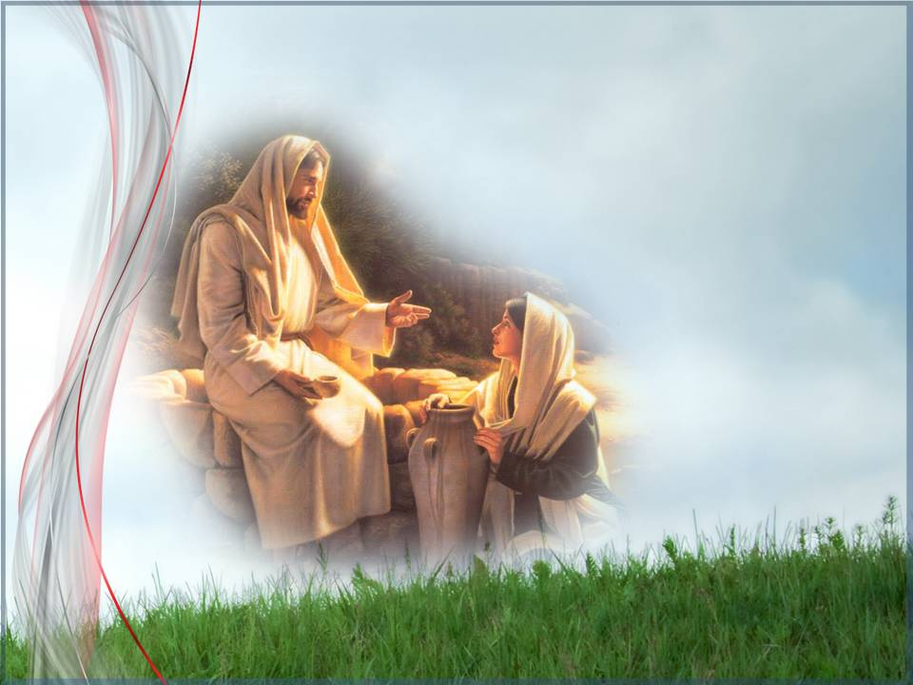
Вода жизни
Notes:
Жизнь не может существовать без воды. Все функции организма нуждаются в ней. Вода очищает, освежает и мощно влияет на восстановление организма. Точно также и в нашей духовной жизни мы не можем жить вечно без Воды Жизни.
Что же означает термин «Вода Жизни»? Две тысячи лет назад Иисус Христос встретил женщину в Самарии, которая пришла к колодцу за водой. Он попросил у нее напиться и в последующем разговоре Он сказал, что может дать ей воды, которая утолит ее жажду навсегда. «Всякий, пьющий воду сию [из колодца], возжаждет опять», - сказал ей Иисус, - «Кто будет пить воду, которую Я дам ему, тот не будет жаждать вовек; но вода, которую Я дам ему, сделается в нем источником воды, текущей в жизнь вечную» (Иоанна 4:13, 14). Это подразумевает утоление духовной жажды, которое удовлетворило бы стремление к миру, радости, свободе от вины, прощению и чувству единства с Богом.
Христиане находят такое решение в личности Иисуса Христа. Его жизнь резко контрастирует с потрясениями, ссорами, завистью, гневом и недовольством, как в Его время, так и в наши дни. Он предлагает всем прийти к Нему и посвятить себя Его служению. Он обещает, что это принесет облегчение от трудов, тревоги и стресса, даст внутренний мир и обеспечит покой и полноту в Нем. Его предложение остается в силе и сегодня. Пусть же наша жизнь наполнится Его состраданием, любовью и принятием, чтобы мы омылись в Его любви и насытились ею.

Slide 13

Практическое применение…

Slide 14
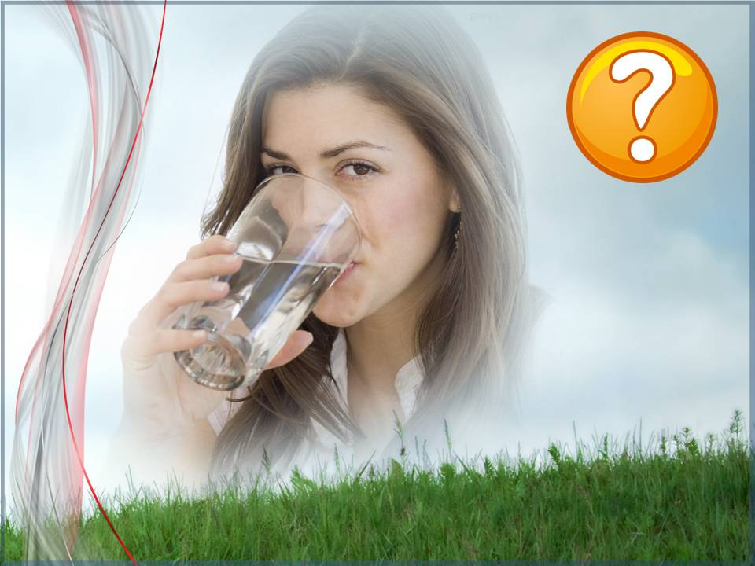
Notes:
- Сколько воды теряет мой организм ежедневно, исходя из уровня моей физической активности?
- Сколько воды я пью каждый день?
- Судя по цвету мочи, достаточно ли жидкости я пью ежедневно?
- Что я могу сделать, чтобы увеличить количество потребляемой жидкости?
- Может быть, будет полезно наполнять бутылку водой каждое утро и обязательно ее выпивать?
- Или стоит составить график, напоминающий, когда нужно пить воду (не забывая при этом, как важно выпить первый стакан воды утром)?

Slide 15
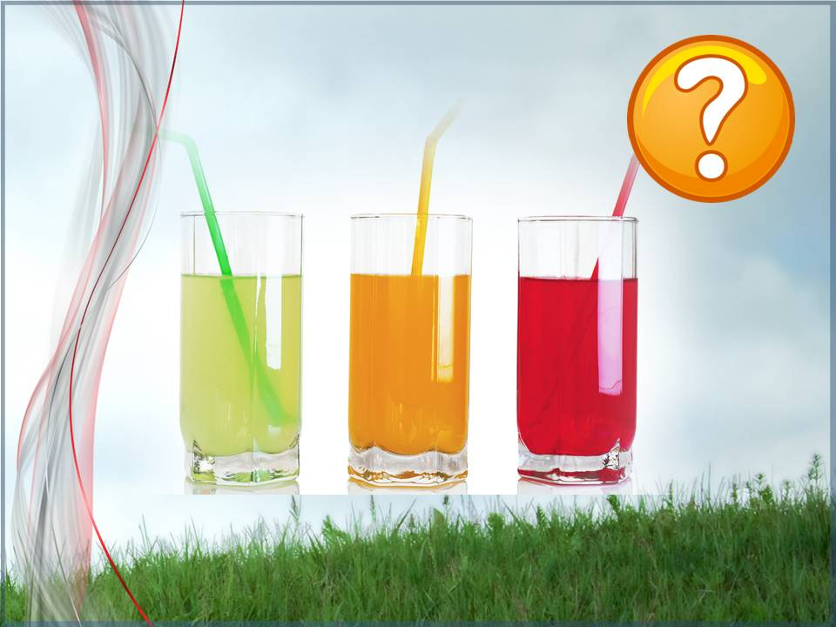
Notes:
Роман и его семья любят физические упражнения на свежем воздухе.
Когда на улице жарко и высокая влажность воздуха, они пьют много прохладительных напитков.
Тем не менее, иногда они жалуются на головную боль и головокружение.
Что здесь не так?
Соблюдение каких рекомендаций могло бы обеспечить безопасность их здоровья?
Каковы симптомы обезвоживания и теплового удара?

Slide 16
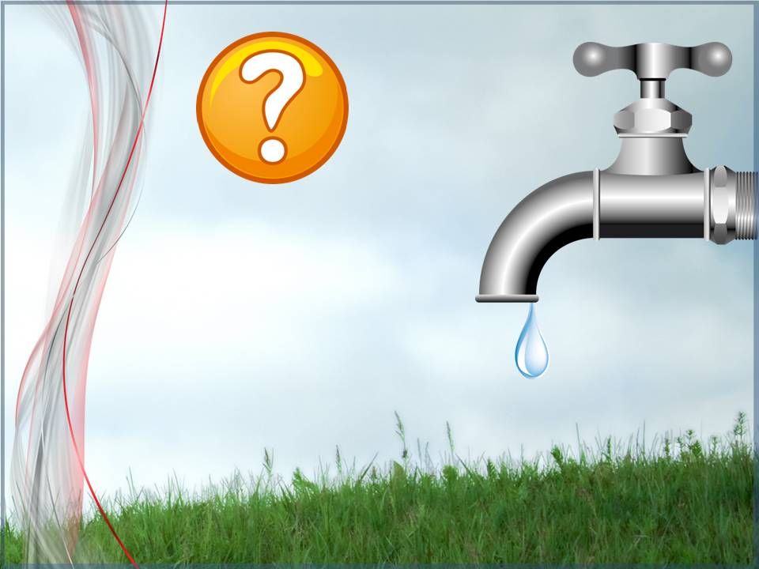
Notes:
- Какой процент потребляемой мною жидкости составляет чистая вода?
- Какие напитки увеличивают вероятность обезвоживания, поскольку они являются диуретиками?
- Не потребляю ли я слишком много сладких напитков (в том числе фруктовых соков), которые обостряют проблему излишнего веса?
- Не слишком ли часто моя семья пьет их, вместо того, чтобы употреблять их только по особым случаям?

Slide 17
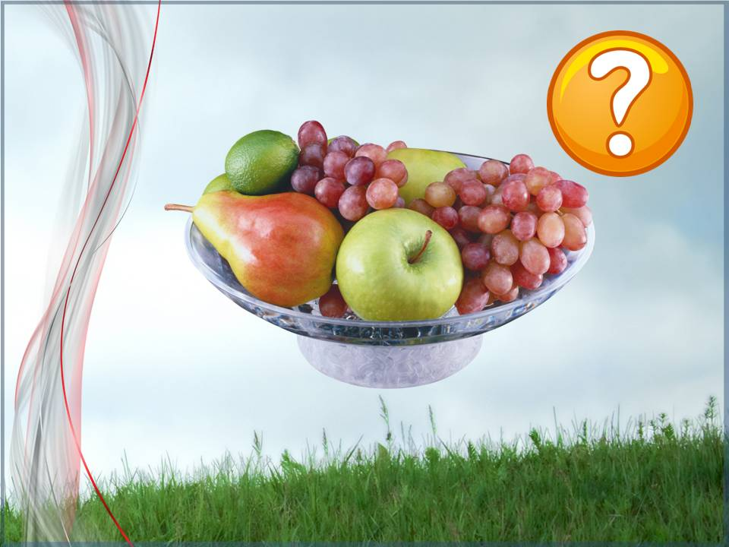
Notes:
- Поскольку треть воды мой организм получает из пищи, не нужно ли мне увеличить количество продуктов с высоким содержанием воды?
- Какие из упомянутых ранее фруктов и овощей с высоким содержанием воды я выберу для регулярного употребления в пищу?

Slide 18
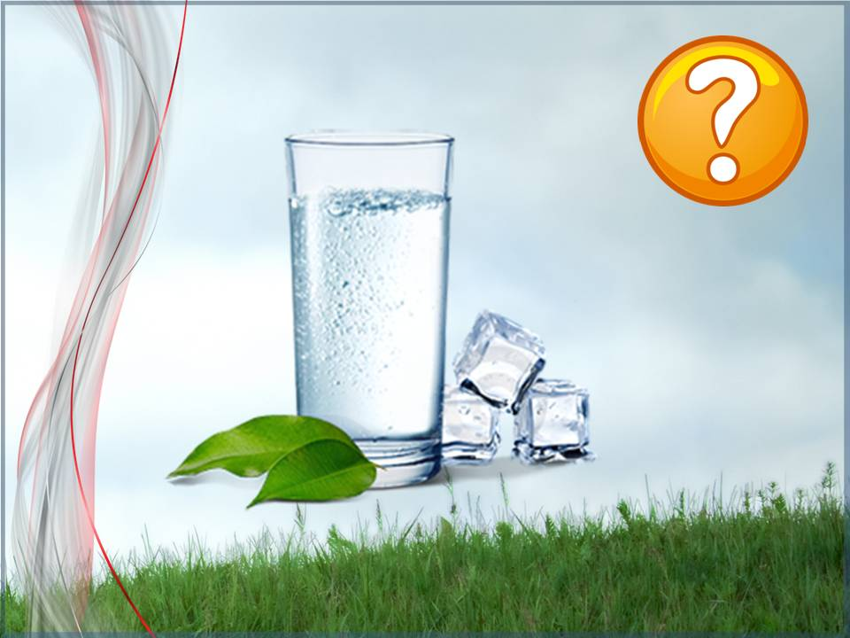
Notes:
- Как часто я использую воду как средство гигиены и как лечебное средство?
- Как тактично напоминать людям чаще мыть руки, чтобы не допустить распространения инфекции?
- В каких случаях целесообразно пользоваться гидротерапией?
- Есть ли у меня в морозильной камере лед или пакет со льдом, чтобы приложить его на шишку или синяк при необходимости?

Slide 19
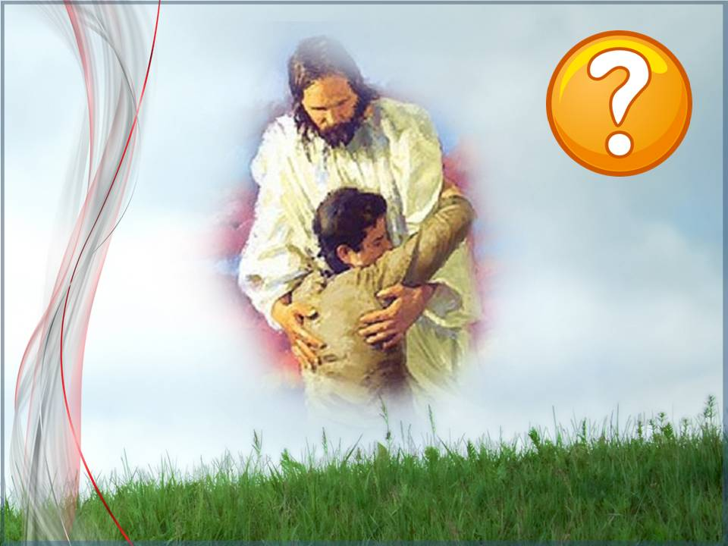
Notes:
- Благодарю ли я Бога за то, что не испытываю недостатка в чудесном даре воды?
- Какой из способов экономии воды я мог бы практиковать?
- Какие продукты питания требуют для своего производства меньше воды и снижают при этом уровень загрязнения источников водоснабжения?

Slide 20
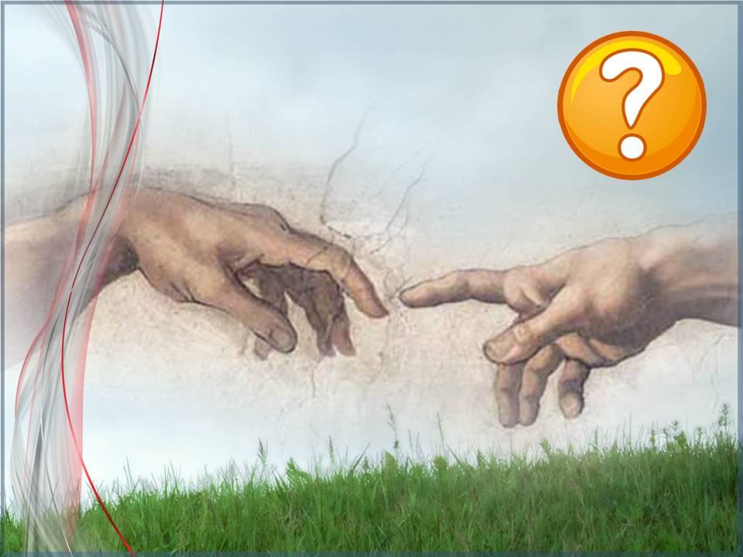
Notes:
Чувство физической жажды напоминает нам о великой духовной жажде, о «Воде Жизни», предлагаемой Иисусом.
- Принимаю ли я этот дар, чтобы мне тоже стать живительным источником для тех, с кем я ежедневно общаюсь?

Slide 21
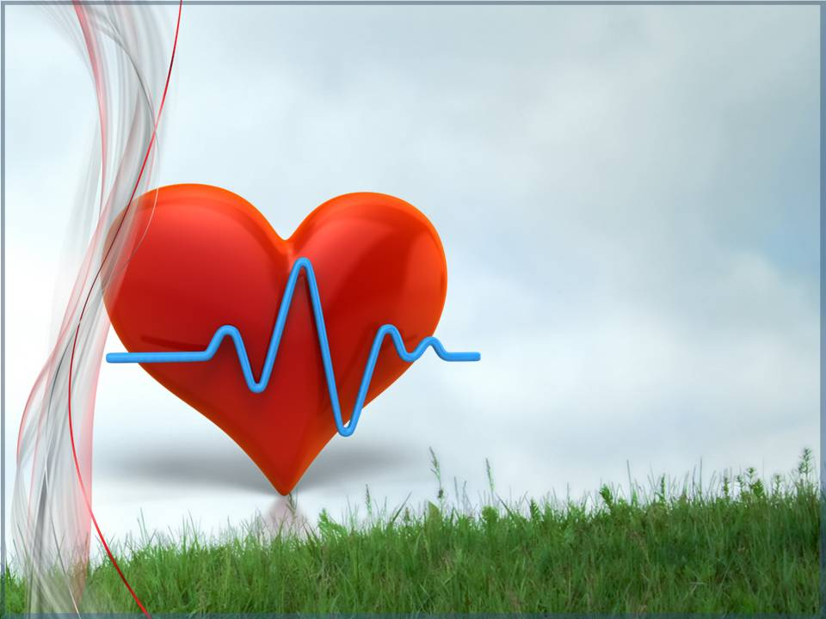
Вода, у тебя нет ни вкуса,
ни цвета, ни запаха,
тебя невозможно описать, тобой наслаждаются,
не ведая, что ты такое.
Антуан де Сент-Экзюпери
Notes:
Сегодня мы с вами говорили о воде.
Пилот, писатель и философ Антуан де Сент-Экзюпери говорил:
«Вода, у тебя нет ни вкуса, ни цвета, ни запаха, тебя невозможно описать, тобой наслаждаются, не ведая, что ты такое».

